Slide 1

2026维持结构机会
主讲老师
陈灼基
课程日期
2025.09
执业编号
投顾从业：A1120620030004
基金从业编号：P1069558100002
中国·广州

Slide 2
当前的操作思路
1、控盘双突破（智能辅助线、20日、10日、5日均线），走向上的趋势
2、主题猎手战法：结合热点、L2资金等指标

Slide 3
精辟投资格言
当你理解人心，你才理解市场。
你会发现：
大家很兴奋的时候，就是短线顶部附近
大家很绝望的时候，就离短期底部不远
大家都在喊风险的时候，其实风险不大
大家都在喊机会的时候，其实机会较少
行情从来不是 K 线里的秘密，
而是大众情绪的“平均值”。

Slide 4
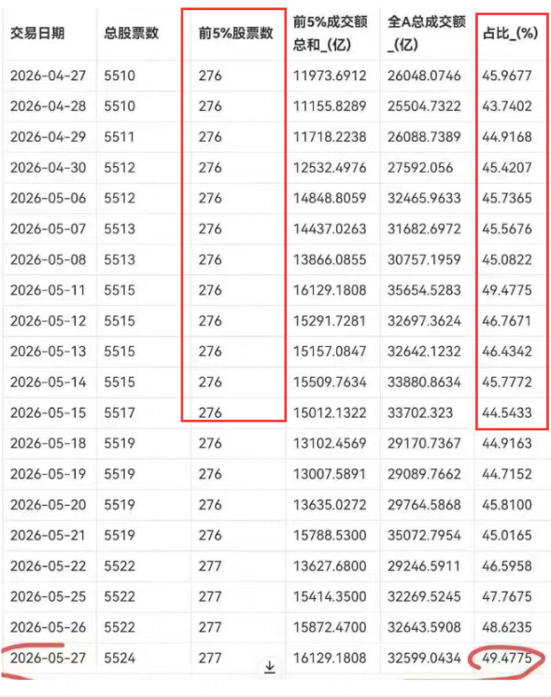
抱团牛

Slide 5
精辟投资格言
当你理解人心，你才理解市场。
你会发现：
大家很兴奋的时候，就是短线顶部附近
大家很绝望的时候，就离短期底部不远
大家都在喊风险的时候，其实风险不大
大家都在喊机会的时候，其实机会较少
行情从来不是 K 线里的秘密，
而是大众情绪的“平均值”。

Slide 6

精辟投资格言

Slide 7
今日热门消息解读
1、光通信：
英伟达宣布，NVIDIA Spectrum-X以太网硅光技术现已全面量产，新一代 Spectrum-X交换机基于光电一体封装技术（CPO）构建，支持NVIDIA Vera Rubin平台在数据中心进行横向扩展和跨区域扩展部署AI工厂。Spectrum-X以太网硅光技术是NVIDIA全栈协同设计的典范代表之一。与使用传统收发器的网络相比，Spectrum-X以太网硅光技术可实现能效提升5倍，AI正常运行时间提升5倍，部署时间快1.3倍。
2、光纤：
全球首条S+C+L三波段（短波段+常规通信波段+长波段）超低损多芯光缆线路近日在山东青岛正式建成开通。这条新型光缆线路突破传统光纤的传输容量极限，标志着我国空分复用光纤与多波段融合技术迈入商用化新阶段，为智能时代算力互联、超大带宽传输提供了全新技术方案。

Slide 8
今日热门消息解读
3、半导体：
SK集团会长崔泰源6月2日称，SK海力士计划五年内将晶圆产能翻番。崔泰源在Computex展会上发表了上述言论，英伟达等全球头部科技企业的高管齐聚本次展会。今年3月，崔泰源曾警告称，全球晶圆短缺的状况可能会持续到2030年。此外存储厂商铠侠表示，超大规模数据中心正寻求签订涵盖2029年乃至更远期阶段的NAND合约。

Slide 9

量化六大战法

Slide 10


购买链接与具体提纲
购买网址链接：研究院——经传好课
https://toujiao.n8n8.cn/jz-course/course-detail/376.html

Slide 11

量化届丰碑

Slide 12
操作策略
仓位：五成——七成
策略：两个中线个股，两个短线个股
或者，三个中线、吃波段收益，一个短线
剩余资金灵活做T
持续拉升连板股、极致抱团趋势股、低吸高活跃强势股、
潜伏利好消息政策个股、耐心持有优质个股、平铺首板个股

Slide 13
风口狙击——为投资保驾护航
1、周一最强风口：选择当日涨停板个股最多的板块，当日最强的风口
2、周二主题风口：选择当日主题猎手最强的主题，挖掘最强的两个股票
3、周三资金风口：选择当日行业板块，主力净买额第一名或第二名的板块
4、周四逻辑风口：结合当日或近几日逻辑逐渐发酵的风口，博弈周末发酵
四个不同维度的逻辑，每天筛选出强风口、强个股，为投资保驾护航，助力账户长虹
用户收益案例：以上为特定客户、特定时间区间的历史业绩，个别情况不代表普遍现象，个股历史涨幅不预示其未来表现，过往收益亦不代表未来收益承诺。市场有风险，投资需谨慎！
个股案例涨幅回访：以上为特定条件、特定时间区间下的部分案例展示，不代表普遍现象，个股历史涨幅不预示其未来表现，过往收益亦不代表未来收益承诺。市场有风险，投资需谨慎！

Slide 14

风口狙击——为投资保驾护航

Slide 15

脱水策略

Slide 16

418活动

Slide 17

脱水策略

Slide 18


Slide 19


